Slide 2
শিক্ষকপরিচিতি
শাহানা আফরোজা নীলা সহকারি শিক্ষক বীণাপাণি সরঃ প্রাঃ বিদ্যালয়,খুলনা সদর, খুলনা।

Slide 3
চলো একটা কবিতা আবৃতি শুনি
শিশুর স্বাস্থ্য
- শাজাহান কবীর শান্ত
কাঁচা সবুজ সবজি খেলে সতেজ হবে মন, সুস্থ্য সবল দেহ হবে যেমন প্রয়োজন। সুষম খাবার রোগ-প্রতিরোধ করবে বহুদূর, তেমন খাবার খেতে হবে পুষ্টিতে ভরপুর।
বাড়তি খাবার দিতে হবে বয়স হলে ছয়, রোগজীবাণু জব্দ টিকায়- কিসের তবে ভয়! শিশুর প্রতি সজাগ হলে স্বাস্থ্য হবে ঠিক, রূপোর দাঁতের শিশুর হাসি করে রে ঝিকমিক! পুষ্টি ছাড়া গঠন শিশুর আস্তে হবে ক্ষয়, সুস্থ্ হাসির শিশুর দেহ বড় পরিচয়।

Slide 4
আর একটা কবিতা শুনি চলো
স্বাস্থ্য
- Md. Anwar Faruk
থালা ভর্তি গরম ভাত, বাটি ভর্তি গোশত, এত খাই , তবু আমার বাড়ে না কেন স্বাস্থ্য !
দুটি কবিতা থেকে কি বুঝলে?
যে কোনো খাবার খেলেই কি আমাদের স্বাস্থ্য ভালো থাকে?
না
সে জন্য প্রয়োজন আদর্শ বা ভালো খাবার, যে খাবারে কী আছে?
পুষ্টি

Slide 5
আজকে আমাদের পাঠ-
পুষ্টি

Slide 6
পাঠপরিচিতি
শ্রেণিঃ ৩য়
অধ্যায়ঃ ৭ম
বিষয়ঃ প্রাথমিক বিজ্ঞান পাঠ শিরোনামঃ খাদ্য পাঠ্যাংশঃ পুষ্টি (আমাদের খাদ্যে আমিষ …….আলোচনা।) ৪৪-৪৫পৃঃ
সময়ঃ ৩০ মিনিট

Slide 7
শিখনফল
৮.১.১ পুষ্টি কি তা বলতে পারবে।
৮.২.১ পুষ্টি অনুযায়ী খাদ্যের শ্রেণিবিভাগ করতে পারবে।

Slide 8
পূর্বজ্ঞান যাচাই
১। পুষ্টি কী?
জীবদেহের বৃদ্ধি ও বেঁচে থাকার জন্য প্রয়োজনীয় সকল উপাদান হলো পুষ্টি।
২।আমরা পুষ্টি পাই কোথা থেকে?
খাদ্য থেকে।
৩।আমরা কোন কোন উৎস থেকে খাদ্য পাই ?
উদ্ভিদ ও প্রাণী থেকে।
৪।জীব কেন খাদ্য খায় ?
বেঁচে থাকার জন্য এবং বৃদ্ধি পাওয়ার জন্য।
৫।উদ্ভিদ বা গাছ থেকে পাই এমন ৫টি খাদ্যের নাম বলো ।
ডাল, ভাত, রুটি, ফল, শাক-সবজি।
৬।প্রাণী বা জীব থেকে পাই এমন ৫টি খাদ্যের নাম বলো।
দুধ, ডিম, মাংস, ঘি, মাছ।

Slide 9
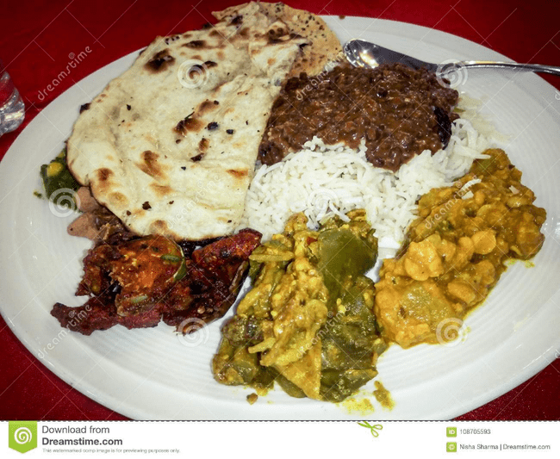
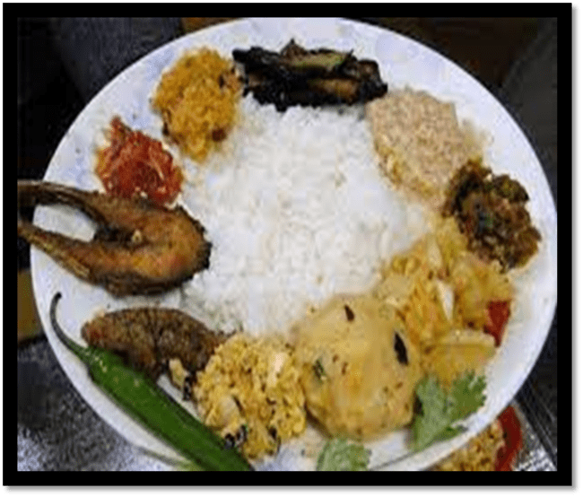
চলো কিছু ছবি দেখি

Slide 10
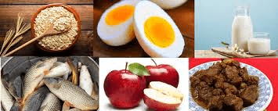
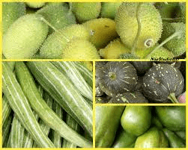
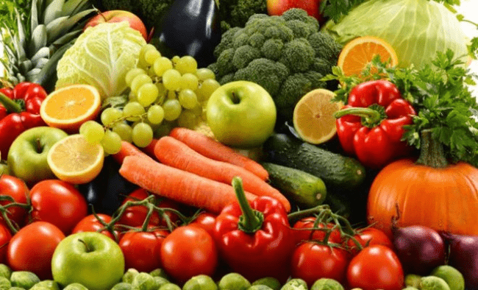
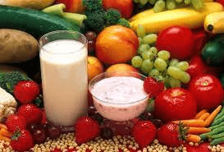

Slide 11
এ সকল খাদ্যে কী একই ধরণের পুষ্টি উপাদান থাকে?
না।

Slide 12
পুষ্টি উপাদান
আমিষ
শর্করা
ভিটামিন ও খনিজ লবণ
পানি
চর্বি
খাদ্যের প্রধান পুষ্টি উপাদান

Slide 13
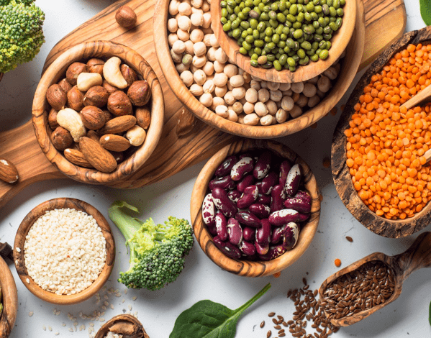
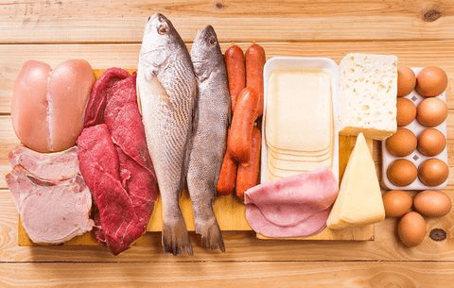
আমিষ জাতীয় খাদ্য
মাংস,
দুধ ওদুগ্ধজাত দ্রব্যাদি, মাছ,
ডিম,
শস্যদানা,
শিম,
সবধরণের বাদাম ও ডাল ।
আমিষের খাদ্য উৎসঃ

Slide 14
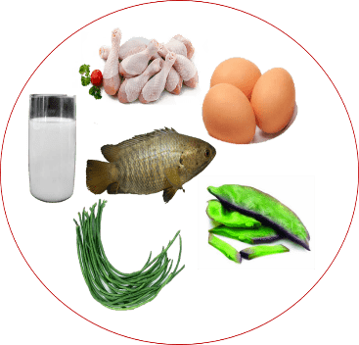
আমিষ জাতীয় খাদ্যের কাজ
রক্ত তৈরি করে।
আমাদের দেহ গঠন করে
দেহের মাংসপেশির ক্ষয়পূরণ করে

Slide 15
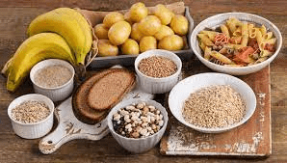
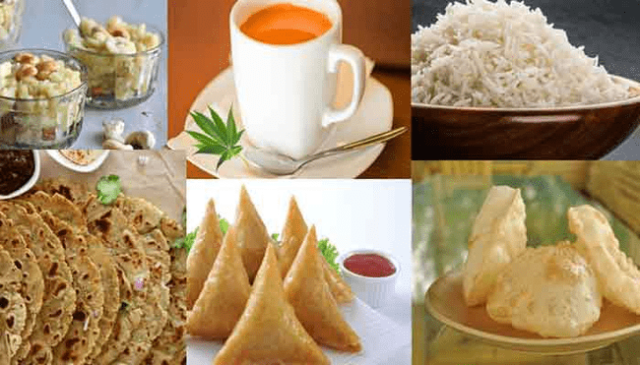
শর্করা জাতীয় খাবারঃ
এই জাতীয় খাবার খুব সহজে হজম যোগ্য তাই আমরা এর মাধ্যমে পর্যাপ্ত শক্তির যোগান পেয়ে থাকি।ভাত, রুটি,আলু, মিষ্টি আলু, ময়দা, পাউরুটি, কেক, যব, গম, ভূট্টা ইত্যাদি শর্করা জাতীয় খাবার।

Slide 16
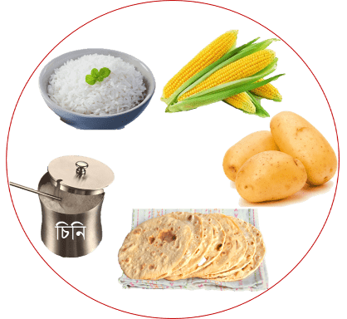
শর্করা জাতীয় খাদ্যের কাজ
দেহের তাপমাত্রা বজায় রাখে
রোগা শরীরে মেদ বৃদ্ধি করে
কাজ করার প্রয়োজনীয় শক্তি পাই

Slide 17
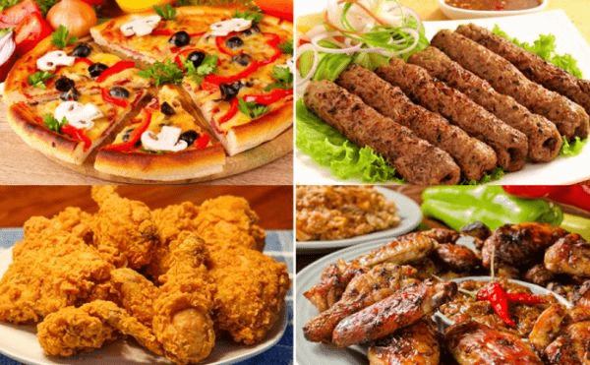
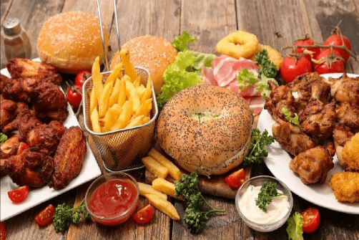
চর্বি জাতীয় খাবারঃ চর্বিযুক্ত খাবার বলতে বোঝায় তেল জাতীয় খাবার।যেমন-দুধ, মাখন, ঘি, পনির, বিভিন্ন প্রকার তেল জাতীয় শষ্য যেমন-সয়াবিন তেল,নারকেল তেল,ইত্যাদি। বার্গার, পিজ্জা এগুলোও কিন্তু চর্বিযুক্ত খাবার ।

Slide 18
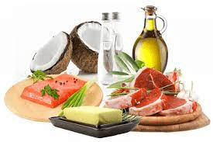
আমাদের দেহে চর্বির প্রয়োজনীয়তা
চর্বি
দেহ গঠন করে
দেহ গরম রাখে
আমাদের শক্তি জোগায়

Slide 19
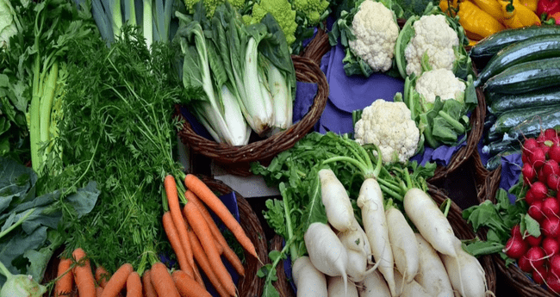
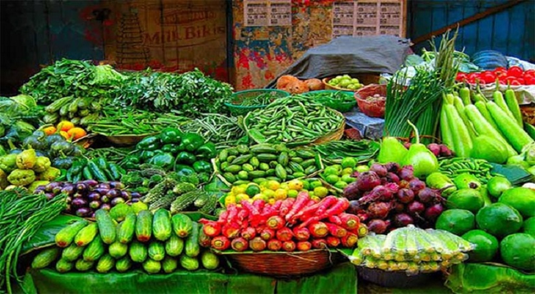
ভিটামিন ও খনিজ লবণঃ বিভিন্ন ফল ও শাক-সবজিতে প্রচুর পরিমাণে ভিটামিন ও খনিজ লবণ রয়েছে।

Slide 20
ভিটামিন ও খনিজ লবণ-এর কাজ
ভিটামিন ও খনিজ লবণঃ
বিভিন্ন রোগ থেকে রক্ষা করে
দেহ সুস্থ রাখে
দেহ কর্মক্ষম রাখে

Slide 21
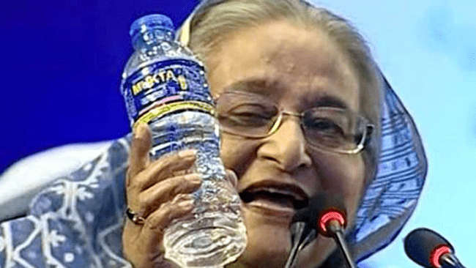
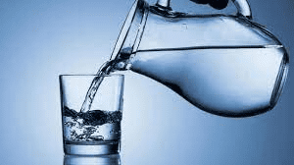
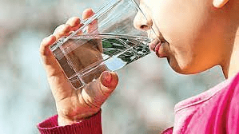
পানি বা নিরাপদ পানিঃ পানির অপর নাম জীবন। যখন আমরা ঝাল জাতীয় কিছু খাই বা তৃষ্ণা বোধ করি তখনই আমরা পানি খুঁজি।পানি সরাসরি পুষ্টি উপাদান নয়।
পানি পান করার ফলে শরীরের ক্লান্তি দূর করার পাশাপাশি শরীরের শক্তি ফিরে আসে।খাদ্য হজম এবং দেহে শোষণের জন্য পরেমাণমত নিরাপদ পানি পান করা প্রয়োজন।

Slide 22
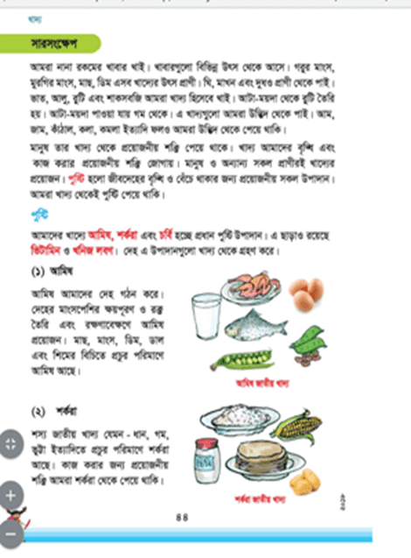
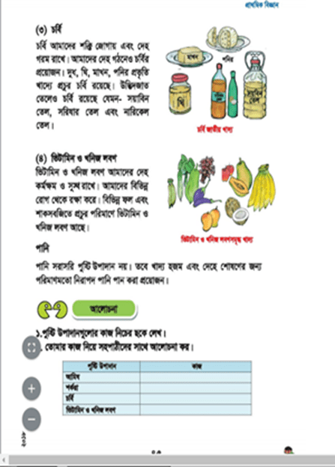
চলো আমরা পাঠ্যবইএর ৪৪ ও ৪৫ পৃষ্ঠা একবার ভালোভাবে পড়ে নেই। আর আমাদের আলোচনার সাথে মেলাই।

Slide 23
মূল্যায়ন
শূণ্যস্থান পূরণ করোঃ
১।আমিষ আমাদের ___________ গঠন করে।
২।শষ্য জাতীয় খাদ্যে আমরা _______________ পেয়ে থাকি।
৩।দুধ, ঘি মাখনে প্রচুর _______________রয়েছে।
৪। পানি সরাসরি _______________ উপাদান নয়।
৫। শাকসবজিতে ভিটামিন ও ________________আছে।
দেহ
শর্করা
চর্বি
পুষ্টি
খনিজ লবণ

Slide 24
ছকটি পুরণ করে খাতায় লেখঃ
সময়-৭ মিনিট
চলো মিলাই
পুষ্টি উপাদান | খাদ্যের নাম | কাজ
আমিষ
শর্করা
ভিটামিন ও খনিজ লবণ
চর্বি
মাংস, দুধ ওদুগ্ধজাত দ্রব্যাদি,মাছ,
ডিম, সবধরণের বাদাম ও ডাল ।
আমাদের দেহ গঠন করে
রক্ত তৈরি করে।
দেহের মাংসপেশির ক্ষয়পূরণ করে
ভাত, রুটি,আলু, মিষ্টি আলু, ময়দা, পাউরুটি, কেক, যব, গম, ভূট্টা
দেহের তাপমাত্রা বজায় রাখে
কাজ করার প্রয়োজনীয় শক্তি পাই
রোগা শরীরে মেদ বৃদ্ধি করে
বিভিন্ন ফল ও শাকসবজি যেমন-লাল শাক, পালং শাক, আম, জাম কলা ইত্যাদি।
দেহ সুস্থ রাখে
দেহ কর্মক্ষম রাখে
বিভিন্ন রোগ থেকে রক্ষা করে
দুধ, মাখন, ঘি, পনির, বিভিন্ন প্রকার তেল জাতীয় শষ্য যেমন-সয়াবিন তেল,নারকেল তেল,ইত্যাদি।
দেহ গরম রাখে
আমাদের শক্তি জোগায়
দেহ গঠন করে

Slide 25
বাড়ীর কাজ
১।পুষ্টি কী? পুষ্টি উপাদাঙ্গলোর নাম লেখ।
২।ভিটামিন ও খনিজলবণ আছে এমন ৩টি খাদ্যের নাম লেখ।
আমাদের দেহে ভিটামিন-এর ৩টি কাজ লেখ।
৩। আমাদের দেহে পানির ৩টি প্রয়োজনীয়তা লেখ।

